Slide 1

顺序表
python.Style
讲师：郭帆
西安西部开源教育科技有限公司
版权：西部开源-郭帆 禁止售卖，盗版必究

Slide 2

数据结构
顺序表的基本形式
目录
顺序表的结构与实现
Contents
顺序表的操作
Python中的顺序表
版权：西部开源-郭帆 禁止售卖，盗版必究

Slide 3
数据结构
01
标题描述
版权：西部开源-郭帆 禁止售卖，盗版必究

Slide 4


数据结构
Why?
问题提出:
  我们如何用Python中的类型来保存一个班的学生信息？
  如果想要快速的通过学生姓名获取其信息呢？
List? Dict? Set? Tuple?
版权：西部开源-郭帆 禁止售卖，盗版必究

Slide 5

数据结构
算法与数据结构的区别
问题 —> 数据结构+算法 == 程序 —> 解决问题
算法是为了解决实际问题而设计的，数据结构是算法需要处理的问题载体
版权：西部开源-郭帆 禁止售卖，盗版必究

Slide 6
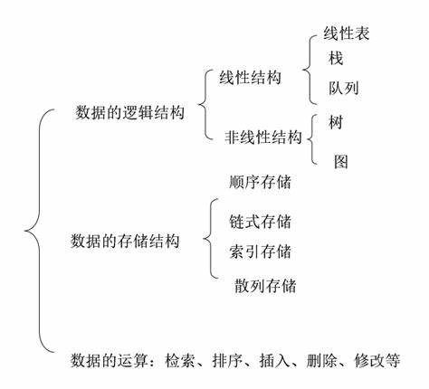
数据结构
数据结构分类
Python提供现成的数据结构类型叫做Python的内置数据结构，比如列表、元组、集合，字典。
Python系统里面没有直接定义需要自定义的称为Python的扩展数据结构，比如栈，队列等。
版权：西部开源-郭帆 禁止售卖，盗版必究

Slide 7
顺序表的基本形式
02
标题描述
版权：西部开源-郭帆 禁止售卖，盗版必究

Slide 8
顺序表的基本形式
顺序表，将元素顺序地存放在一块连续的存储区里，元素间的顺序关系由它们的存储顺序自然表示。
A
A
A
0
1
2
i
n
版权：西部开源-郭帆 禁止售卖，盗版必究

Slide 9
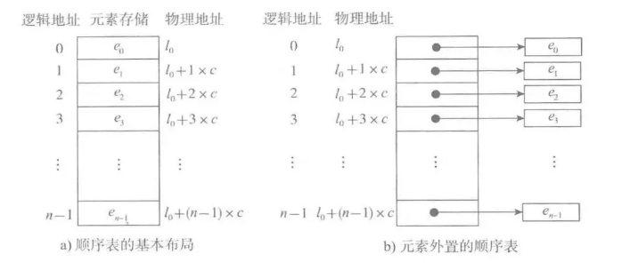
顺序表的基本形式
图a，每个元素所占的存储单元大小固定相同 。
图b，每个元素所占的存储单元大小不相同 。存储一个链接地址。
版权：西部开源-郭帆 禁止售卖，盗版必究

Slide 10
顺序表的结构与实现
03
标题描述
版权：西部开源-郭帆 禁止售卖，盗版必究

Slide 11
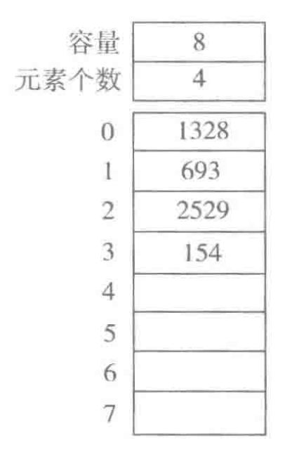
顺序表的结构与实现
顺序表的结构
一个顺序表的完整信息包括两部分：
  1. 表中的元素集合
  2. 表的整体情况的信息：元素存储区的容量和元素个数。
版权：西部开源-郭帆 禁止售卖，盗版必究

Slide 12
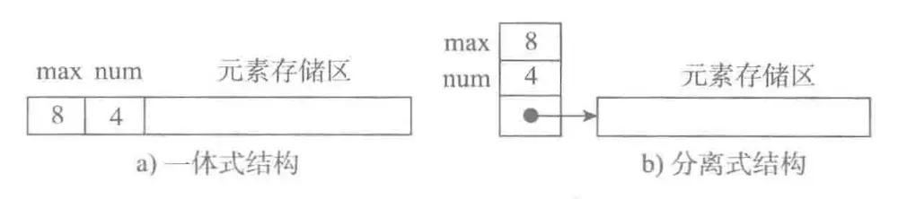
顺序表的结构与实现
顺序表的两种基本实现方式
图a为一体式结构，存储表信息的单元与元素存储区以连续的方式安排在一块存储区里。
图b为分离式结构，存储表信息的单元与元素存储区以连续的方式安排在两块存储区里。
版权：西部开源-郭帆 禁止售卖，盗版必究

Slide 13
顺序表的结构与实现
元素存储区替换
一体式结构:
若想更换数据区，则只能整体搬迁，即整个顺序表对象改变了。
分离式结构:
若想更换数据区，只需将表信息区中的数据区链接地址更新即可，而该顺序表对象不变。
版权：西部开源-郭帆 禁止售卖，盗版必究

Slide 14
顺序表的结构与实现
元素存储区扩充
1. 只有分离式结构的元素存储区可以扩充。
2. 扩充的两种策略:
1). 每次扩充增加固定数目的存储位置，如每次扩充增加10个元素位置，这种策略可称为线性增长。
特点：节省空间，但是扩充操作频繁，操作次数多。
2). 每次扩充容量加倍，如每次扩充增加一倍存储空间。
特点：减少了扩充操作的执行次数，但可能会浪费空间资源。以空间换时间，推荐的方式。
版权：西部开源-郭帆 禁止售卖，盗版必究

Slide 15
顺序表的操作
04
标题描述
版权：西部开源-郭帆 禁止售卖，盗版必究

Slide 16
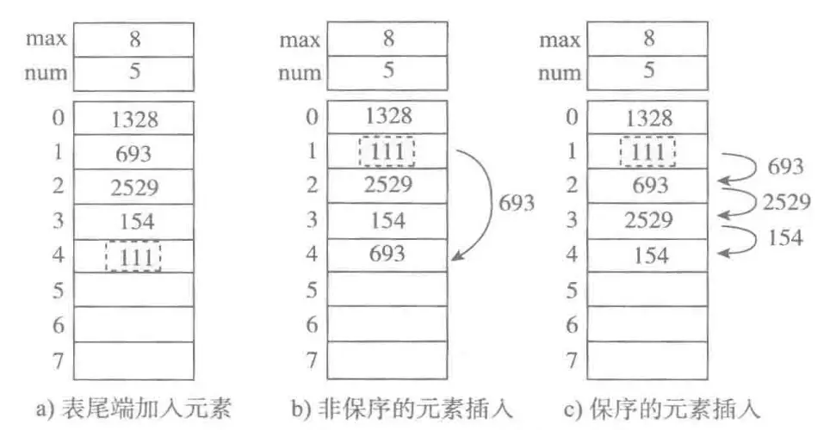
顺序表的操作
增加元素的三种方式
O(1)
O(1)
O(n)
版权：西部开源-郭帆 禁止售卖，盗版必究

Slide 17
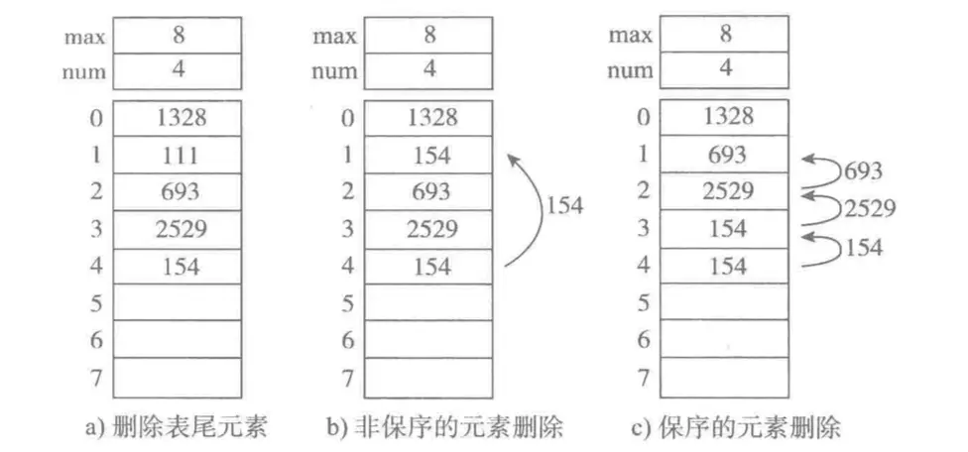
顺序表的操作
删除元素的三种方式
O(1)
O(1)
O(n)
版权：西部开源-郭帆 禁止售卖，盗版必究

Slide 18
Python中的顺序表
05
标题描述
版权：西部开源-郭帆 禁止售卖，盗版必究

Slide 19

Python中的顺序表
Python中的list和tuple两种类型采用了顺序表的实现技术。
list是可变类型，即采用分离式技术实现的动态顺序表
tuple是不可变类型，即不变的顺序表;
版权：西部开源-郭帆 禁止售卖，盗版必究

Slide 20
Python中的顺序表
list的基本实现技术
Python标准类型list就是一种元素个数可变的线性表，可以加入和删除元素，具有以下特征：
1). 顺序表: 基于下标的高效元素访问和更新，时间复杂度是O(1)；
2). 分离式技术： 允许任意加入元素，而且在不断加入元素的过程中，表对象的标识(id)不变。
版权：西部开源-郭帆 禁止售卖，盗版必究

Slide 21
Python中的顺序表
list的元素存储区扩充规则
1. 在建立空表（或者很小的表）时，系统分配一块能容纳8个元素的存储区；
2. 在执行插入操作（insert或append）时，如果元素存储区满就换一块4倍大的存储区。
3. 如果此时的表已经很大（目前的阀值为50000），则改变策略，采用加一倍的方法。
原因: 为了避免出现过多空闲的存储位置。
版权：西部开源-郭帆 禁止售卖，盗版必究

Slide 22
再见
讲师：郭帆
西安西部开源教育科技有限公司
版权：西部开源-郭帆 禁止售卖，盗版必究

